Slide 1
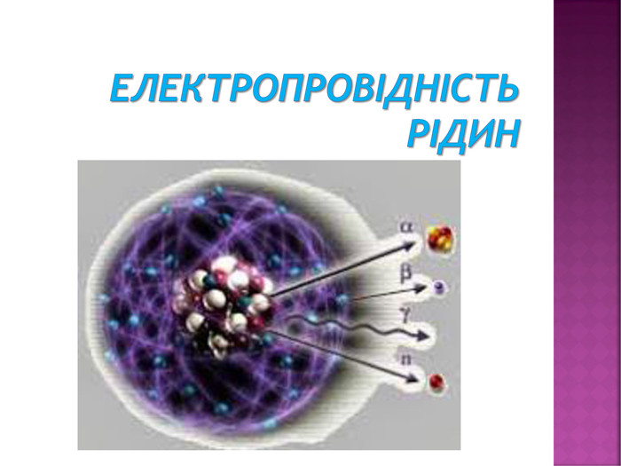
Підготувала учениця 11-б класу
Довганюк софія

Slide 2
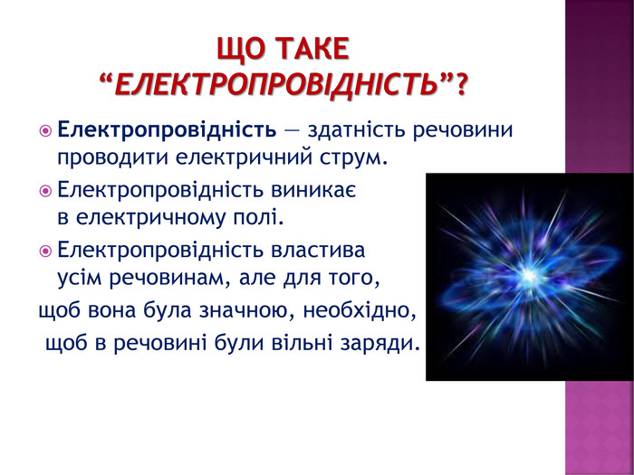

Slide 3

Електропровідність виникає:
у вакуумі ;
У металах;
У газах.

Slide 4
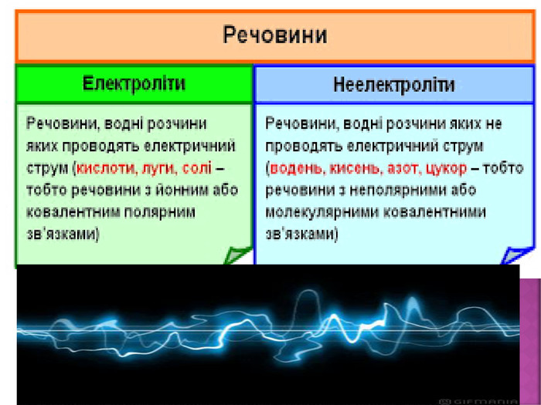

Slide 5
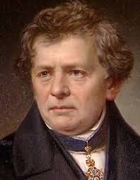
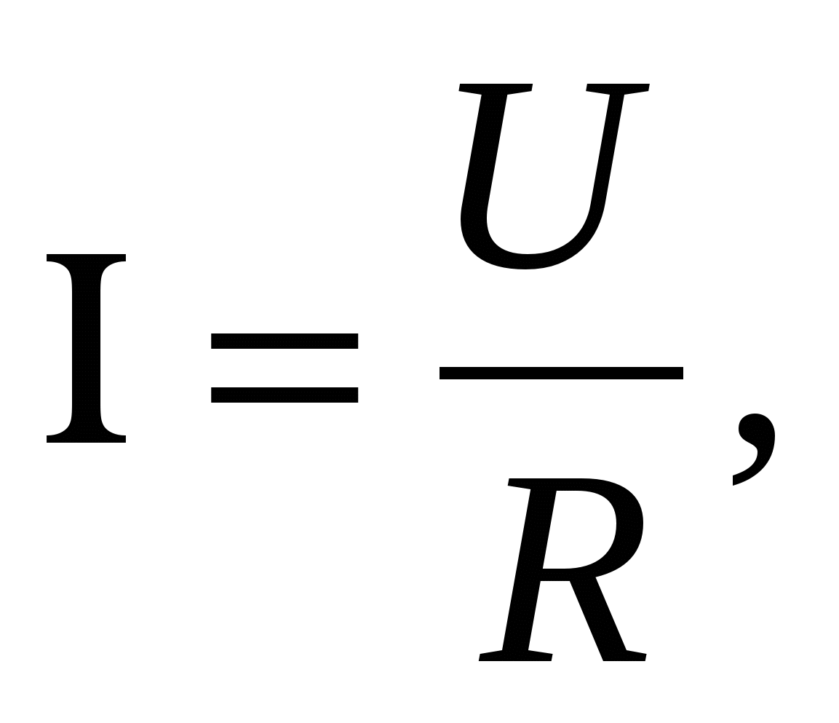
Питома Електропровідності

Slide 6



Slide 7

Дякую за увагу !

